Slide 1

Autos nº 044/1.19.0000007-7
Ação: Recuperação Judicial
1ª Vara Cível – Encantado – RS
Recuperanda: Quinta do Vale Alimentos LTDA.
Administração Judicial: Brizola e Japur Administração Judicial

Slide 2

ÍNDICE
1. Introdução............................................................................................................................................... 3
1.1. Considerações Preliminares.............................................................................................................. 3
1.2. Estágio Processual............................................................................................................................ 4
1.3. Crongrama Processual...................................................................................................................... 5
2. Informações sobre a Recuperanda....................................................................................................... 7
2.1. Histórico da Recuperanda.................................................................................................................. 7
2.2. Visita à sede da Recuperanda........................................................................................................... 8
2.3. Análise econômico-financeira............................................................................................................. 9
3. Registros Fotográficos.......................................................................................................................... 12

Slide 3
Introdução
1.1. Considerações Preliminares
Primeiramente, cumpre referir as premissas que embasaram este relatório, bem como destacar alguns pontos que julgamos pertinentes para uma melhor compreensão do trabalho desenvolvido.
Para chegarmos às conclusões apresentadas no presente relatório, entre outros aspectos: (i) tomamos como boas e válidas as informações contidas nas demonstrações contábeis da Quinta do Vale Alimentos LTDA., as quais foram fornecidas por seus administradores; e (ii) conduzimos discussões com membros integrantes da administração da Quinta do Vale Alimentos LTDA. sobre os negócios e as operações da referida empresa.
Nenhum dos profissionais que participaram da elaboração deste relatório têm qualquer interesse financeiro na Recuperanda ou qualquer relação com quaisquer das partes envolvidas, o que caracteriza nossa independência em relação ao presente trabalho.
A administração da Quinta do Vale Alimentos LTDA. e seus sócios não impuseram qualquer restrição a: (i) obter todas as informações solicitadas para produzir este relatório; e (ii) chegar de forma independente às conclusões aqui contidas.
Este relatório e as opiniões aqui contidas tem a finalidade de informar a todos os interessados no presente processo, observando o fato de que qualquer leitor deste relatório deve estar ciente das condições que nortearam este trabalho.
Exceto quando expressamente mencionado, os valores indicados neste relatório estão expressos em reais (R$).

Slide 4
1.2. Estágio Processual
Trata-se de Recuperação Judicial requerida por sociedade empresária dedicada à produção e à comercialização de embutidos (presunto, apresuntado, patê, linguiça, mortadela, salsicha e etc.) e pratos prontos (lasanha e pizza), tendo uma capacidade de produção de aproximadamente 500 toneladas/mês.
Inicialmente, em 02/01/2019, houve o ajuizamento de “pedido de tutela cautelar em caráter antecedente” com o objetivo de suspender a exigibilidade de crédito fiscal e evitar a perda de crédito presumido de ICMS.
Deferida a tutela, a Recuperanda aditou a petição inicial e requereu a Recuperação Judicial em 04/02/2019.
Quanto à data do ajuizamento da Recuperação Judicial, importante marco temporal para os fins dos artigos 9º, II, e 49, da LRF, a pedido da Administração Judicial, restou definido o dia 04/02/2019.
Examinados os requisitos objetivos e subjetivos, o deferimento do processamento se deu em 05/02/2019.
Nesta decisão, ficou assentado que os prazos de suspensão das ações e execuções, de apresentação do plano, das objeções, impugnações e habilitações serão contados em dia corridos.
Nesse sentido, o prazo de suspensão das ações execuções (stay period) findará em 05/08/2019.
À Recuperanda foi concedido o prazo de 30 dias para que finalizasse a relação de seus credores.
Finalizada a relação, a Administração Judicial providenciou o envio das correspondências previstas no art. 22, I, “a”, da LRF.
O edital do art. 52, § 1º, da LRF, foi publicado em 04/04/2019, dando inicio à fase administrativa de verificação de créditos.
Além disso, está em curso o prazo para que a Recuperanda apresente o seu plano de recuperação.
É como se encontra o processo.

Slide 5
1.3. Cronograma Processual
Abaixo apresentamos o cronograma processual subdividido nas etapas de Recuperação Judicial e verificação de créditos.
Recuperação judicial
Ajuizamento (art. 51 LRF)
1º edital (art. 52, § 1º LRF)
2º edital (art. 7º, §2º LRF)
Estágio atual
05/02/2019
04/02/2019
04/04/2019
Sem previsão
Deferimento do processamento (art. 52 LRF)
Prazo para apresentação do plano (art. 53 LRF) - 12/04/2019

Slide 6
1.3. Cronograma Processual
Abaixo apresentamos o cronograma processual subdividido nas etapas de Recuperação Judicial e verificação de créditos.
Verificação de créditos
Ajuizamento (art. 51 LRF)
Fase administrativa de verificação de créditos
Entrega do relatório de verificação de créditos
04/04/2019
22/04/2019
04/02/2019
Estágio atual
Prazo 06/06/2019
1º edital (art. 52, §1º LRF)
Prazo de Hab. E Div. (art. 7º, §1º LRF)
2º edital (art. 7º, §2º LRF)

Slide 7
2.1. Histórico da Recuperanda
O setor de embutidos amplia sua planta industrial, adquirindo, investindo e remodelando as instalações da antiga “Costi”.
2015
2019
1955
Pedido de Recuperação Judicial.
2005
Grupo Quinta do Vale Alimentos surge da reestruturação das atividades da Família Lisot, iniciadas em 1955 (Comércio Biazio Lisot).
Na sequência surge a empresa Raimundo Lisot Sobrinho com comércio e transportes, criando, assim, a Quinta do Vale Alimentos.
Ampliação da linha de atuação, com foco no segmento de embutidos, instalando uma nova indústria na cidade de Encantado – RS, buscando e desenvolvendo o mercado nesse novo segmento.

Slide 8

2.2. Visita à sede da Recuperanda
No dia 18 de março de 2019, a Administração Judicial realizou visita à sede da Recuperanda, na cidade de Encantado – RS, ocasião em que foi recebida pelo Sr. Joviano Perachi, gestor da área de produção.
Em seguida, a Administração Judicial percorreu as instalações da fábrica de embutidos, passando por todas as etapas do processo produtivo, as quais são brevemente descritas abaixo:
Recebimento dos insumos: carnes (paleta, pernil, toucinho); e condimentos (amido);
Quebragem: processamento da carne para soltar as fibras;
Moagem: moagem da carne para ser misturada posteriormente com os condimentos;
Mistura: mistura a carne ou CMS – carne mecanicamente separada com os condimentos, conforme a lista de fabricação de cada produto;
Emulcionador: traciona o ar para melhorar a qualidade da mistura;
Tubulação: através de uma tubulação, a massa é transportada para ser embalada e ser, posteriormente, cozida;
Cozimento: as massas embaladas são cozidas;
Refrigeração: após o cozimento, as massas embaladas são resfriadas até o momento do fatiamento ou embalagem final;
Fatiamento: as massas resfriadas são fatiadas, após o descarte da embalagem inicial;
Embalagem: são emabalados os produtos finais;
Expedição: são carregados nos caminhões os produtos faturados e qu serão entregues;
Com a finalidade de melhor demonstrar aos interessados no presente processo de Recuperação Judicial as atividades da Recuperanda, a Administração Judicial registrou em vídeo as atividades na fábrica, o que pode ser visualizado decifrando-se o QR Code¹ abaixo:
A Administração Judicial foi informada que, embora no cadastro nacional de pessoa jurídica conste um endereço com localização na cidade de Porto Alegre (Av. Assis Brasil, 1826 – sala 404), atualmente não há operações da Recuperanda neste endereço. Foi encaminhada à Administração Judicial a rescisão da locação deste imóvel (doc. anexo), o qual era utilizado como escritório administrativo e comercial.
Por fim, a Administração Judicial formalizou à Recuperanda requisição de informações com a lista de documentos que devem ser entregues mensalmente (doc. anexo).
¹QR Code é a abreviação de quick response code (código de resposta rápida). Trata-se de um código de barras bidimensional com capacidade de codificar atalhos para endereços eletrônicos. Para decifrar o código, é preciso ter um leitor de QR Code instalado no celular ou no computador. Feito isso, basta aproximar a câmera do smartphone ou a webcam do símbolo. Quase instantaneamente, o emblema dá acesso ao vídeo da visita da equipe de Administração Judicial.

Slide 9
2.3. Análise Econômico-Financeira
Foram encaminhadas à Administração Judicial as demonstrações contábeis da Recuperanda referentes aos meses de janeiro/19 e fevereiro/19. Apresenta-se abaixo uma análise sobre seus saldos patrimoniais.
o ativo da Recuperanda, em 28/02/2019, era de R$ 31.456.757,43, apresentando uma redução de 11,29% quando comparado ao ativo de 31/12/2018: R$ 35.460.330,21;
esta redução está atrelada, principalmente, à redução do saldo de créditos. Apresenta-se abaixo as variações mais relevantes entre dezembro/18 e fevereiro/19:
◼ Despesas do exercício seguinte: ⬆ 594% - aumento devido ao bloqueio judicial ocorrido na conta do Banco do Brasil;
◼ Investimentos: ⬇ 71% - redução devido ao resgate do valor da quota capital do Sicredi para conta corrente;
◼ Créditos: ⬇ 28% - redução atrelada ao decréscimo dos impostos a recuperar;
◼ Disponível: ⬆ 26% - aumento dos saldos em contas de bancos;
no que tange à representatividade dos saldos do ativo, destaca-se a rubrica créditos, em que consta cerca de R$ 5.101.146,50 referente a outros direitos oriundos da venda da operação de laticínios;
há também o saldo de imobilizado no valor de R$ 16.502.428,95, composto substancialmente por máquinas e equipamentos e construções em andamento.

Slide 10
2.3. Análise Econômico-Financeira
Foram encaminhadas à Administração Judicial as demonstrações contábeis da Recuperanda referentes aos meses de janeiro/2019 e fevereiro/2019. Apresenta-se abaixo uma análise sobre seus saldos patrimoniais.
o passivo da Recuperanda, em 28/02/2019, possuía uma composição bastante heterogênea. Abaixo apresenta-se a evolução dos saldos entre dezembro/18 e fevereiro/19:
◼ Obrigações tributárias: ⬇ 73,67% - a redução das obrigações tributárias está diretamente atrelada à adesão ao parcelamento estadual (ICMS), de modo que a maior parte dos tributos a pagar foram baixados desta rubrica e contabilizados como outras obrigações; Cabe destacar ainda que além do montante parcelado de R$ 8.289.109,82 referente ao ICMS, há também um total de R$ 2.052.626,57 referente a parcelamento de tributos federais, em sua maioria previdenciários;
◼ Outras obrigações: ⬆ 35,92% - o aumento do saldo de outras obrigações ocorre principalmente em função do montante referente ao parcelamento estadual, o qual foi registrado neste grupo de contas contábeis. Adicionalmente, houve aumento em adiantamentos diversos, especificamente junto a fundos de investimentos;
◼ Fornecedores: ⬆ 14,80% - o aumento ocorreu em diversas contas de fornecedores, passando de R$ 5.881.148,99 em dezembro de 2018 para R$ 6.751.454,17.
◼ Obrigações trabalhistas: ⬆ 5,19% - o saldo de R$ 5.968.899,35 de obrigações trabalhistas é composto substancialmente por encargos sociais como INSS e FGTS, além de ordenados, pró-labore e FUNRURAL.

Slide 11
2.3. Análise Econômico-Financeira
Foram encaminhadas à Administração Judicial as demonstrações contábeis da Recuperanda referentes aos meses de janeiro/2019 e fevereiro/2019. Apresenta-se abaixo uma análise sobre seu desempenho acumulado até fevereiro/2019.
 | Fev/19 | 2018 | 2017
RECEITA BRUTA DE VENDAS | 3.657.544,52 | 64.654.871,35 | 89.679.230,05
Deduções da receita bruta das vendas | (1.295.804,37) | (16.367.616,61) | (22.133.050,62)
RECEITA LÍQUIDA DE VENDAS | 2.361.740,15 | 48.287.254,74 | 67.546.179,43
CUSTOS | (2.346.003,59) | (38.001.538,42) | (51.732.825,88)
Custo da revenda | (271.652,77) | (4.430.934,75) | (3.087.675,51)
Custos industriais | (2.074.350,82) | (33.570.603,67) | (48.645.150,37)
RESULTADO BRUTO | 15.736,56 | 10.285.716,32 | 15.813.353,55
DESPESAS OPERACIONAIS | (1.072.101,32) | (11.590.553,19) | (15.528.103,70)
Administrativas com pessoal | (220.140,38) | (1.768.350,80) | (2.328.926,95)
Administrativas gerais | (418.494,32) | (3.302.846,06) | (5.453.374,15)
Tributárias | (1.451,30) | (167.389,08) | (669.325,88)
Outras despesas opracionais | - | (947.296,51) | (528.906,65)
Comerciais | (432.015,32) | (5.404.670,74) | (6.547.570,07)
LUCRO OPERACIONAL ANTES DO RESULTADO FINANCEIRO | (1.056.364,76) | (1.304.836,87) | 285.249,85
RESULTADO FINANCEIRO | (292.892,93) | (4.872.991,27) | (8.703.437,22))
Despesas financeiras | 319.693,75 | (5.231.714,41) | (8.884.570,12)
Receitas financeiras | 26.800,82 | 358.723,14 | 181.132,90
RESULTADO LÍQUIDO | (1.349.257,69) | (6.177.828,14) | (8.418.187,37)
A receita líquida de vendas acumuladas até fevereiro de 2019 era de R$ 3.657.544,52, as quais foram consideravelmente menores que a média mensal dos exercícios de 2018 e 2017.
janeiro de 2019: R$ 1.108.974,72;
fevereiro de 2019: R$ 1.279.566,25;
média mensal 2018: R$ 4.053.831,49;
média mensal: 2017: R$ 5.643.942,69.
Os custos se concentram nas compras para as atividades industriais e na mão-de-obra; as despesas operacionais são compostas por salários e encargos sociais, serviços de terceiros, despesas com processos judiciais/trabalhistas, despesas com veículos (locação, combustíveis e etc.), fretes, depreciação/manutenção e materiais diversos.
No resultado financeiro, as despesas financeiras prevalecem e correspondem a juros passivos, taxas FIDC, juros e despesas com antecipação de títulos.
O resultado líquido até o mês de fevereiro de 2019 foi negativo. Tal prejuízo é considerado alto, tendo em vista que os dois primeiros meses do exercício já somavam cerca de 20% do prejuízo acumulado em 2018.

Slide 12
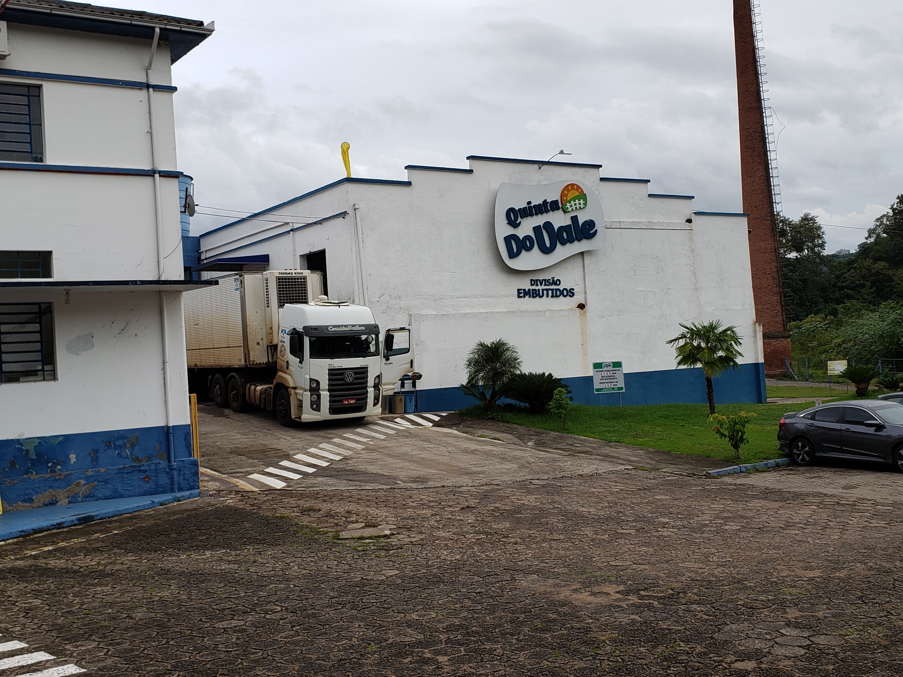
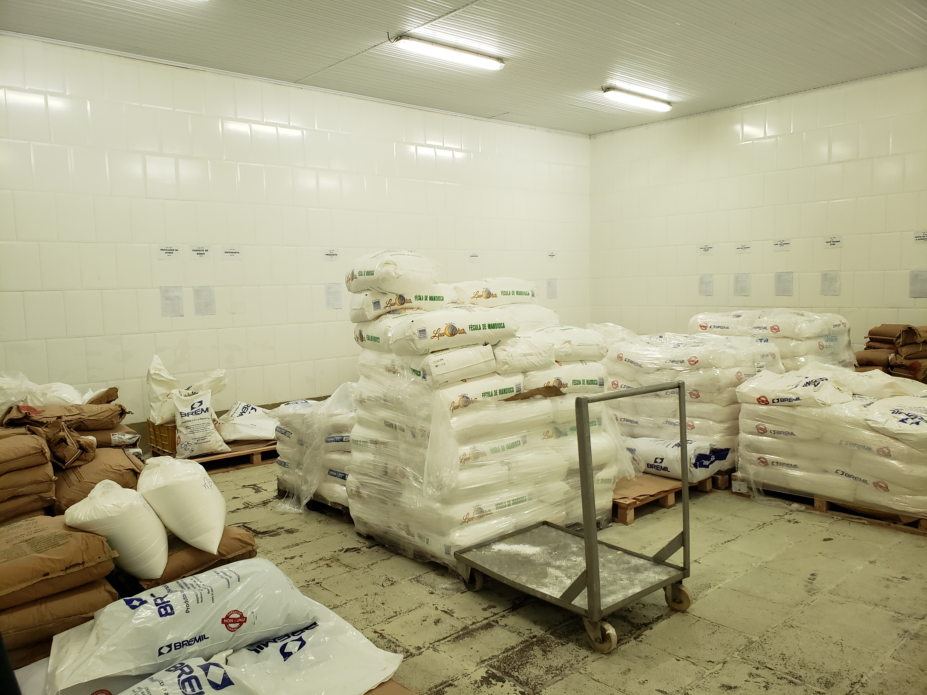
3. Registros Fotográficos
DIVISÃO DE EMBUTIDOS
Insumos (CONDIMENTOS)

Slide 13
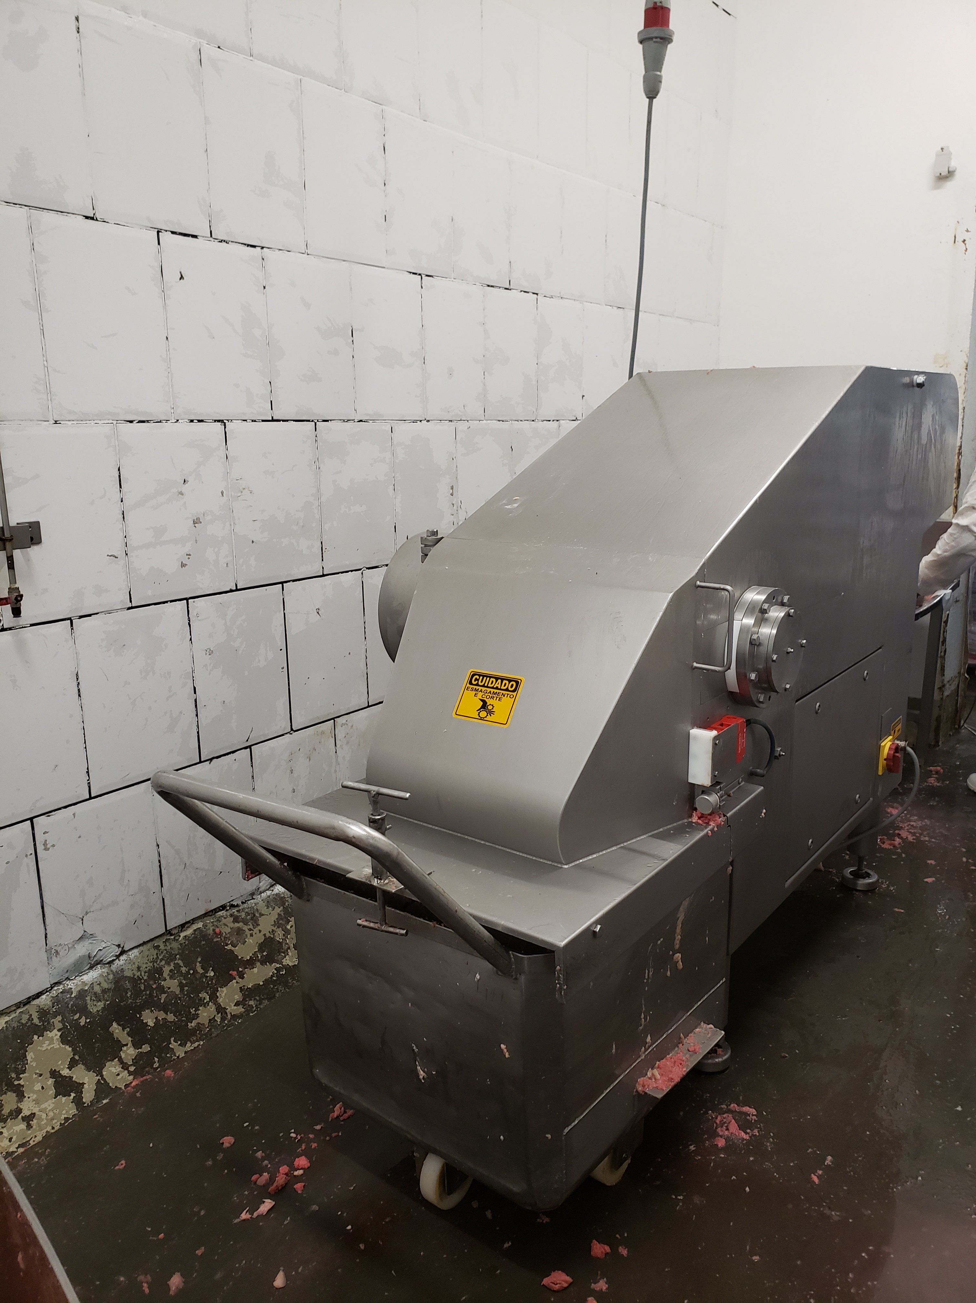
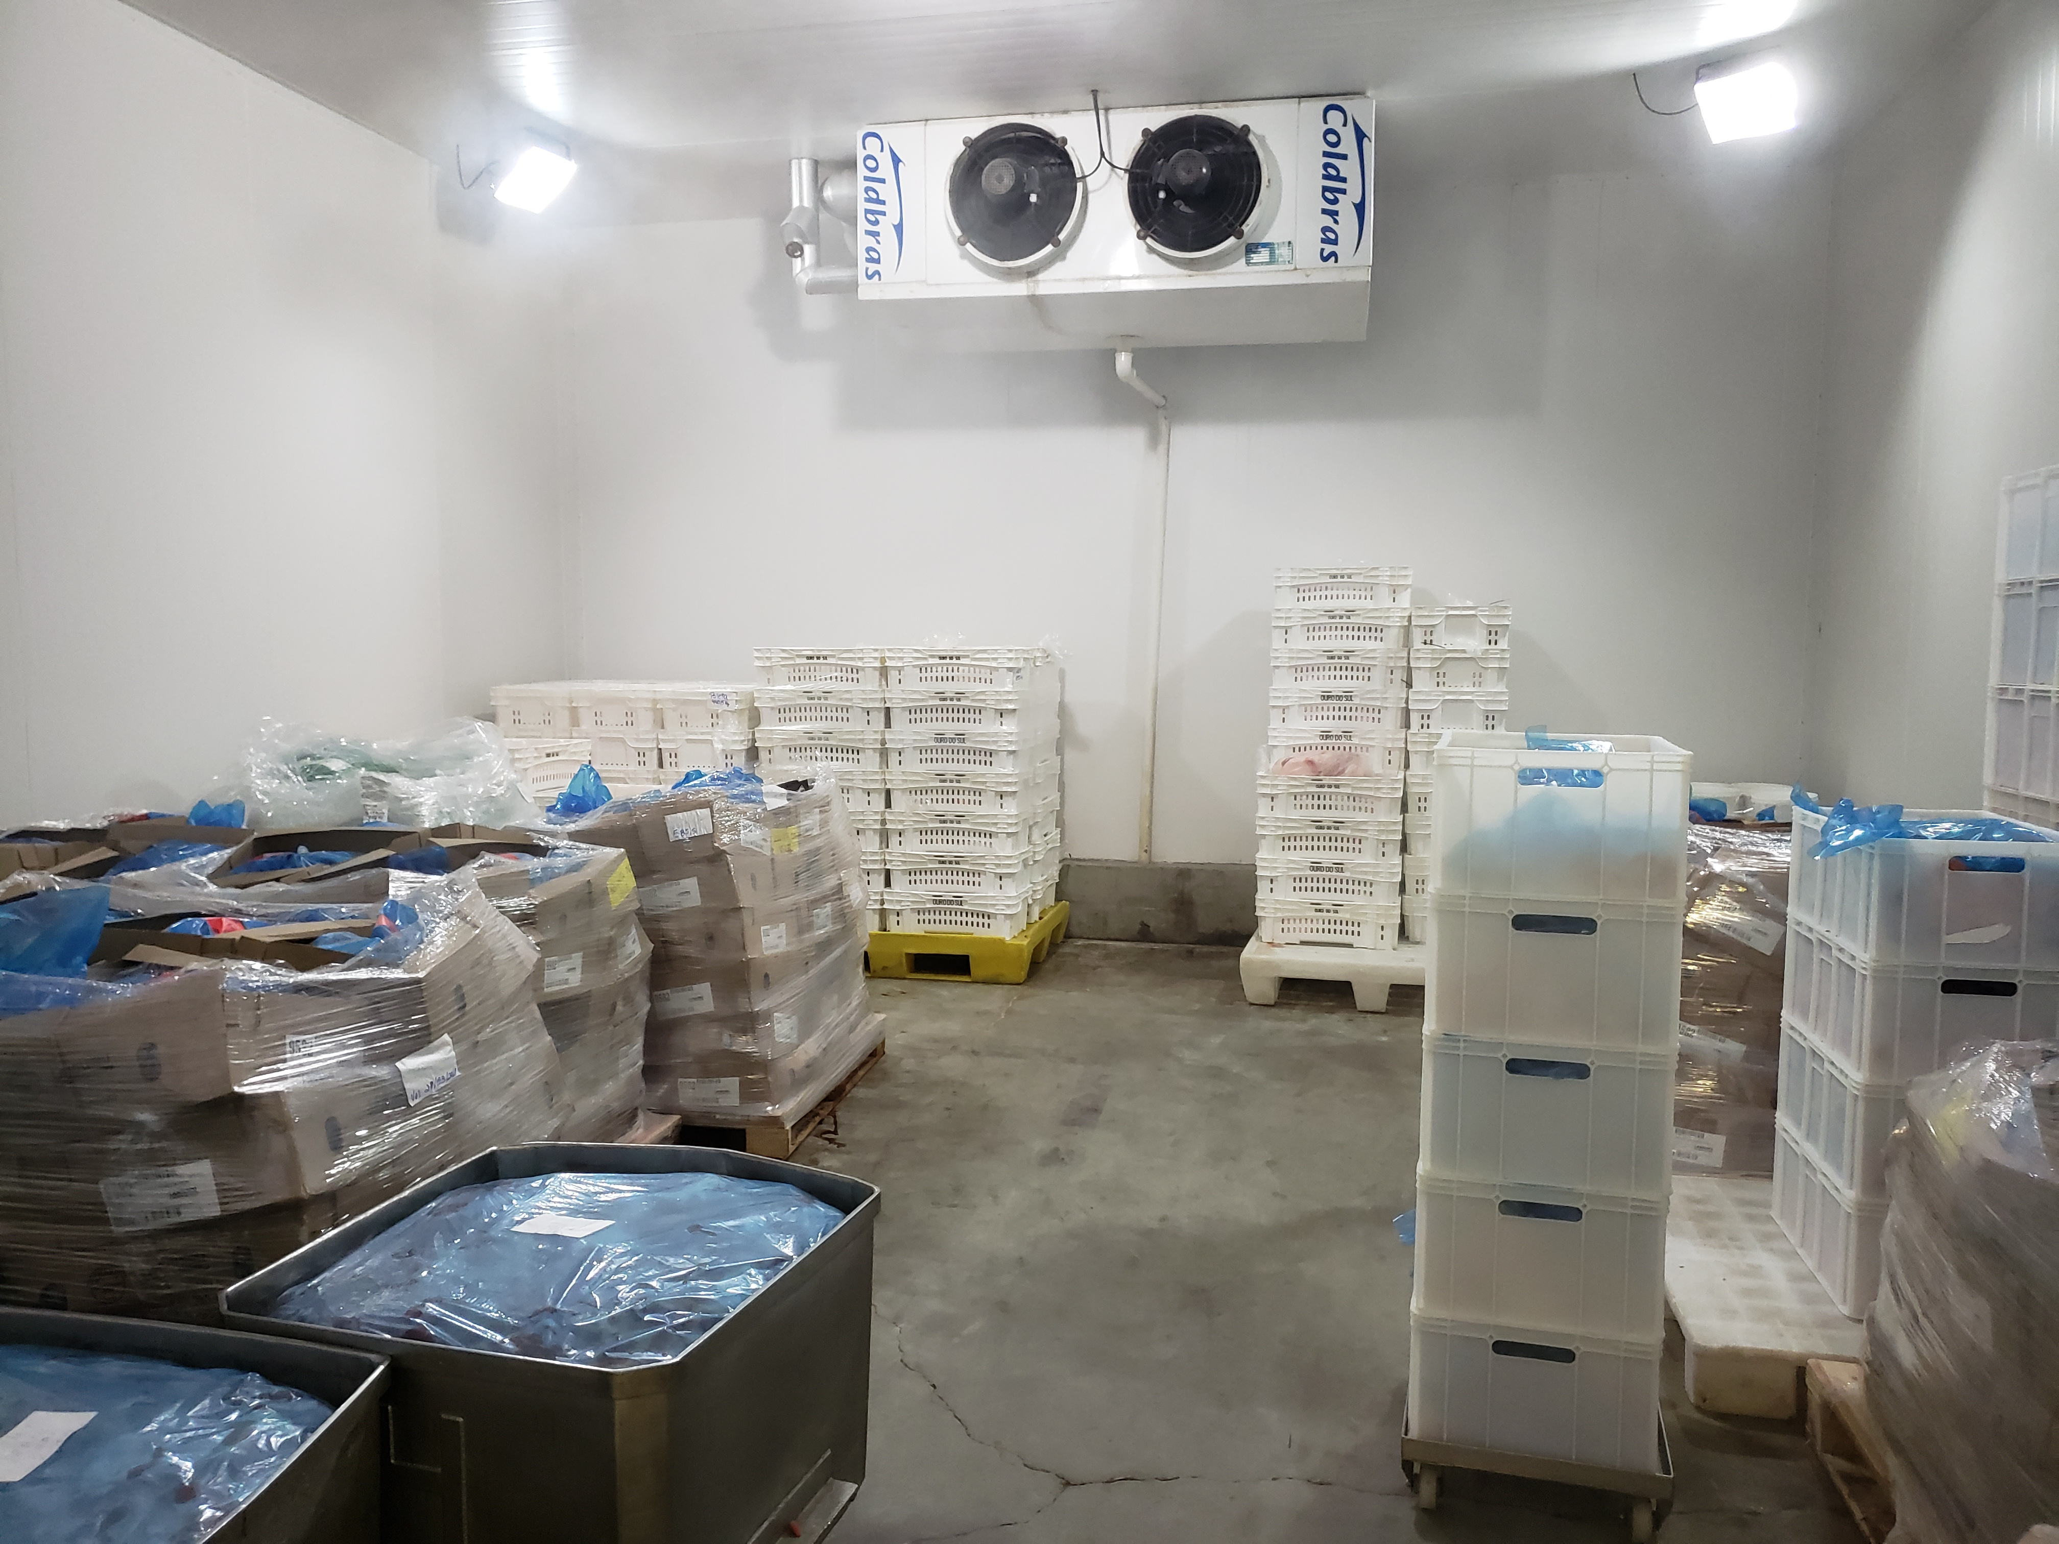
3. Registros Fotográficos
Carnes para consumo (paleta, pernil, toucinho)
ETAPA QUEBRAGEM

Slide 14
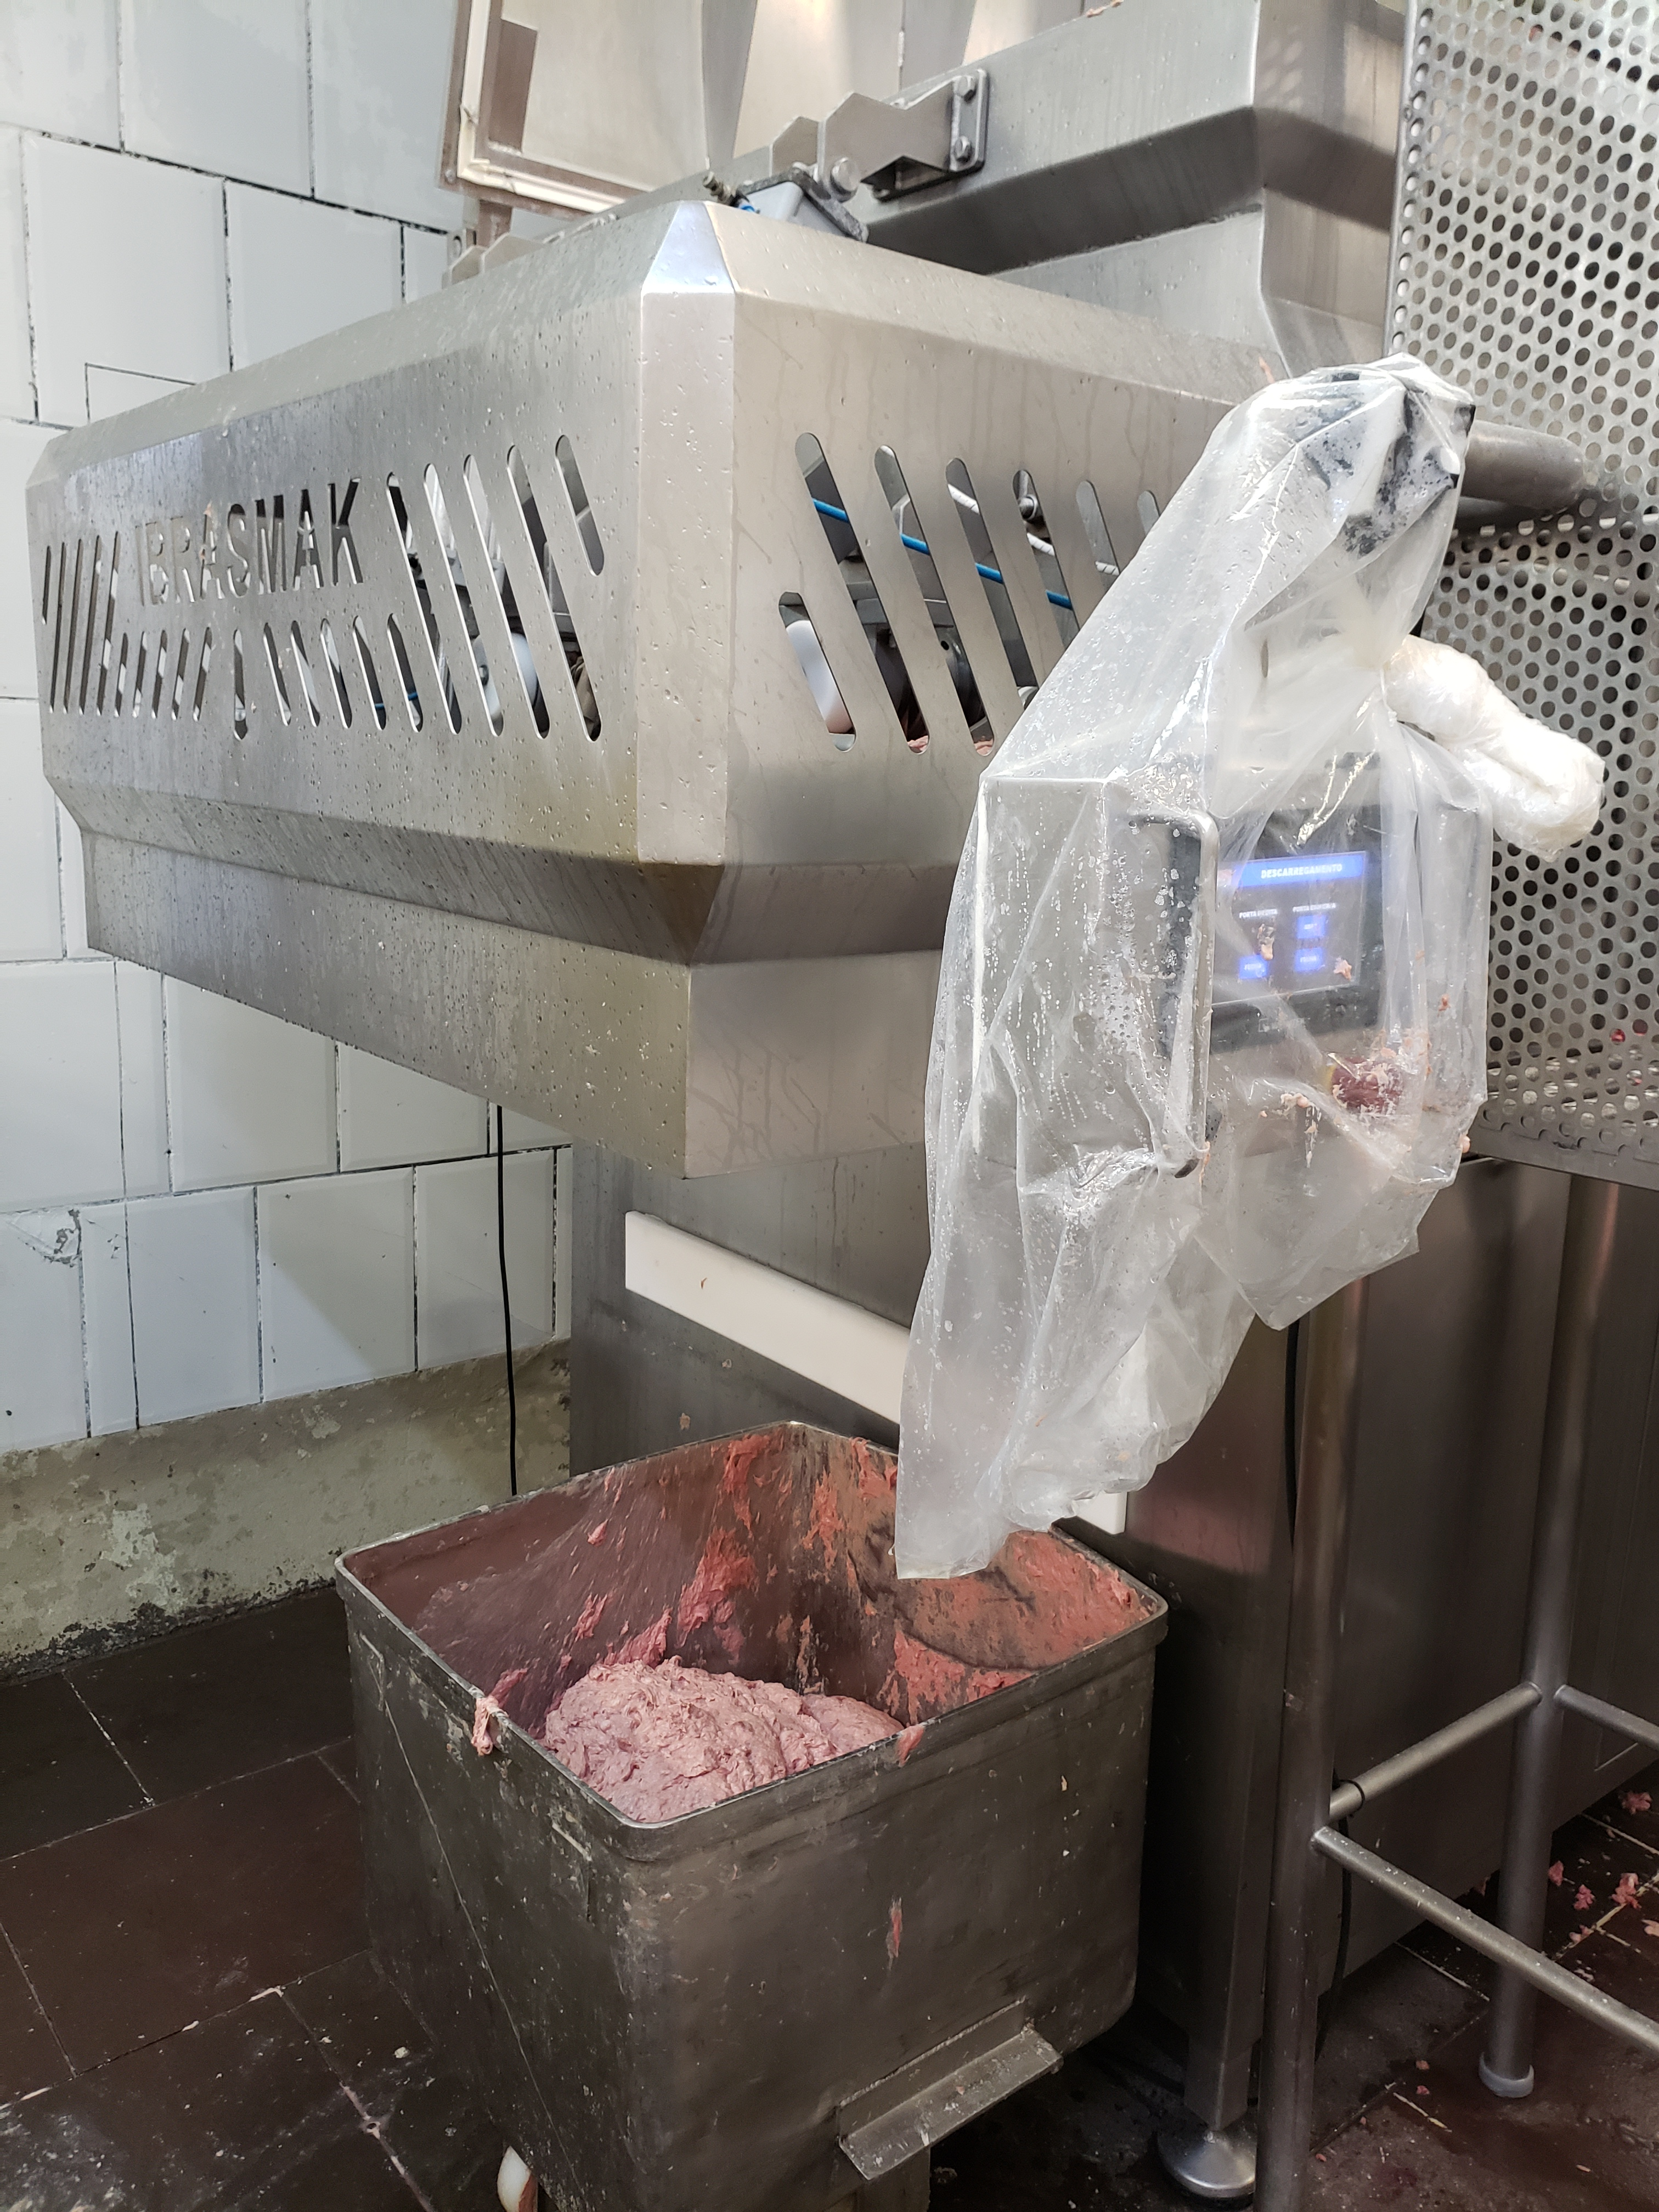
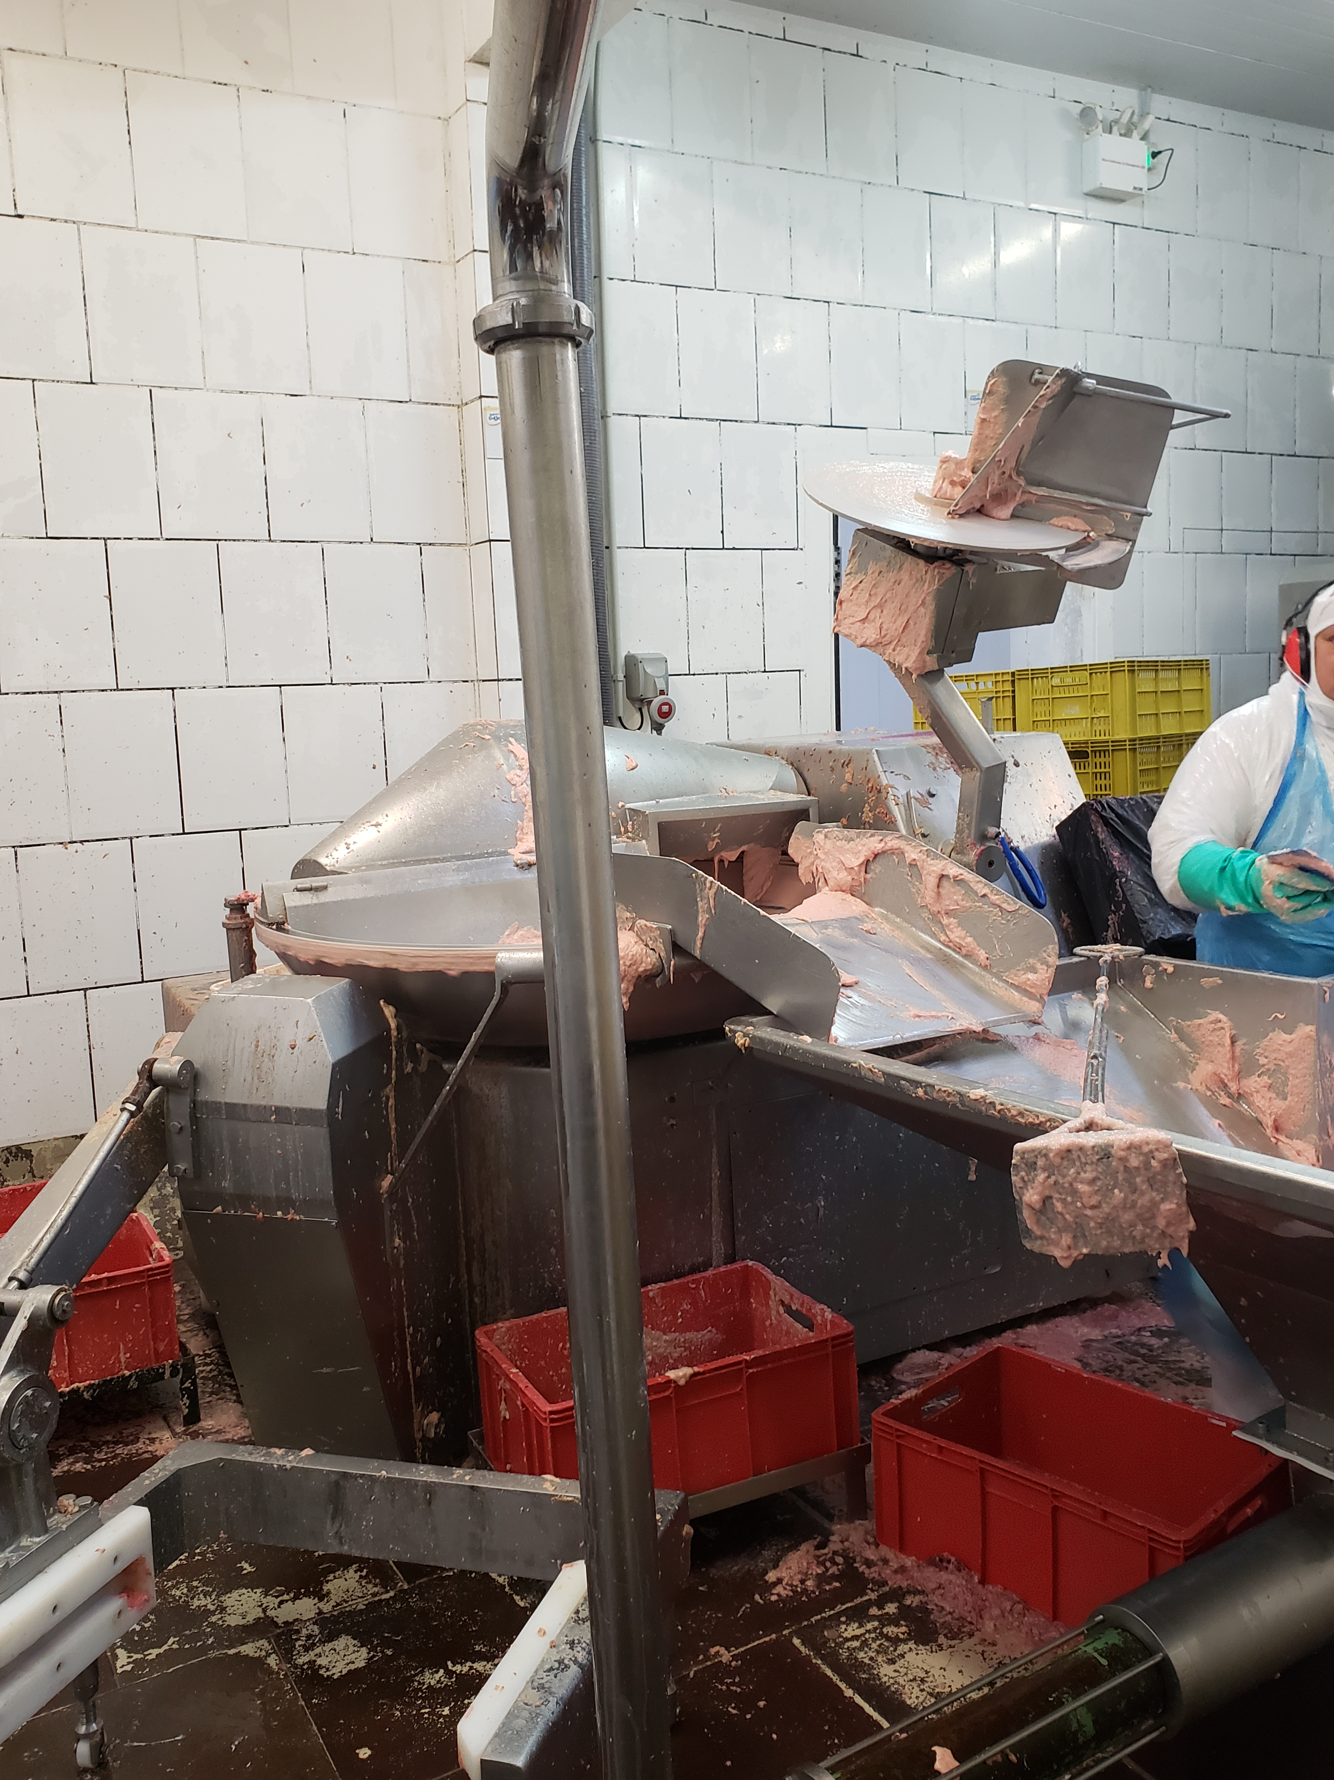
3. Registros Fotográficos
ETAPA MOAGEM
ETAPA misturadeira

Slide 15
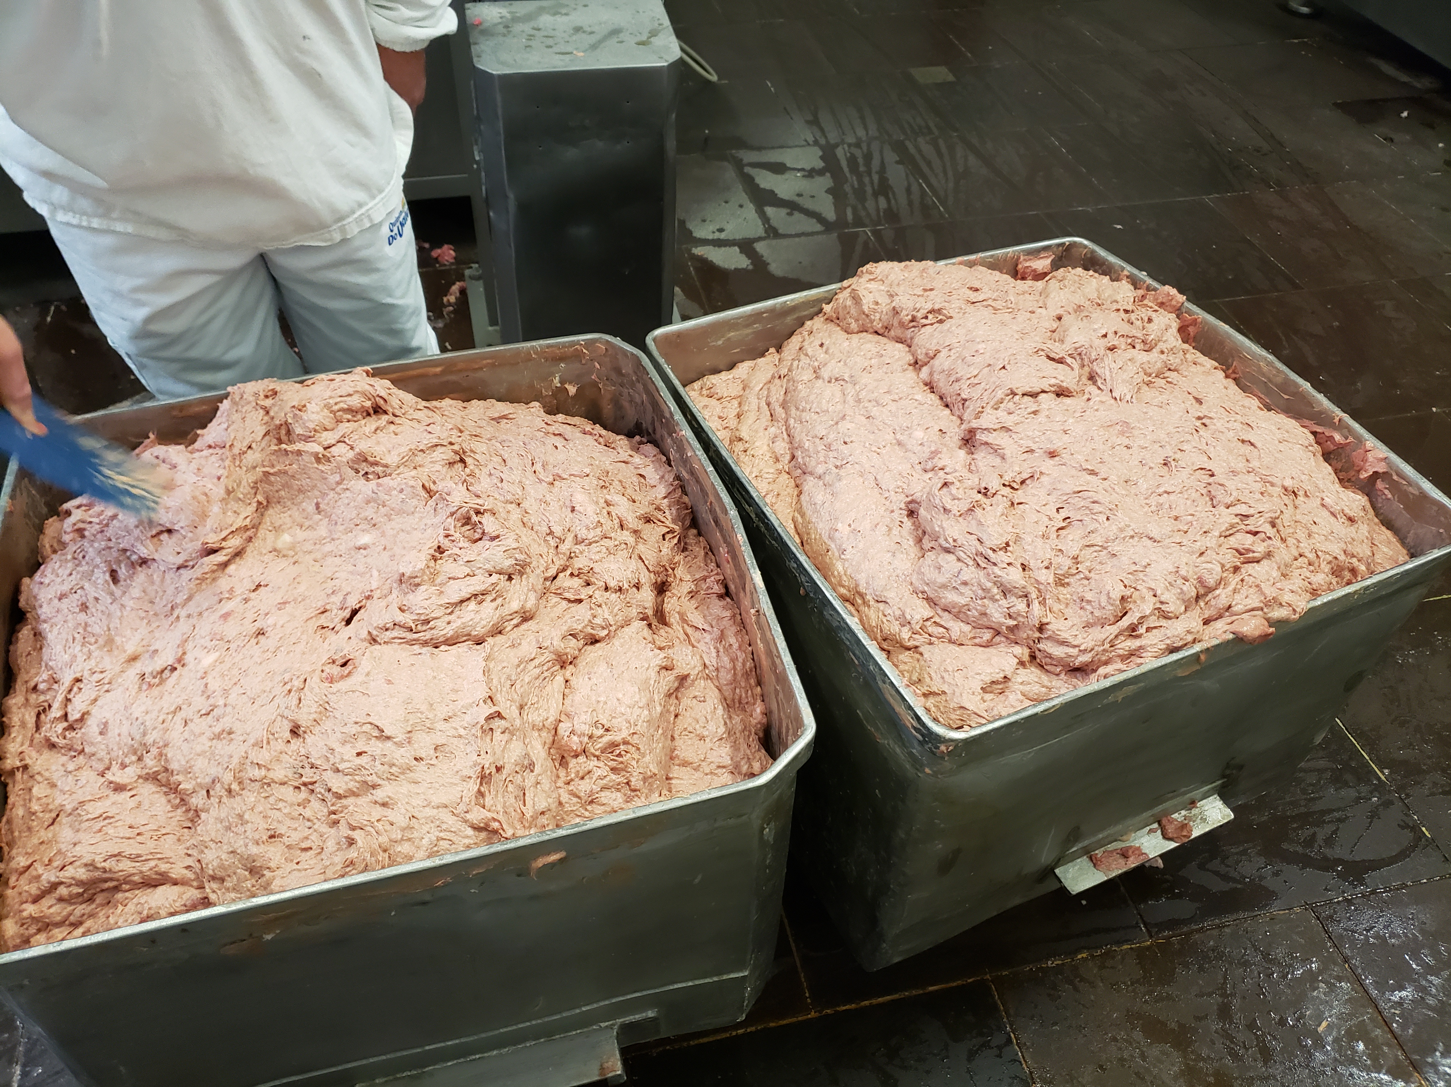
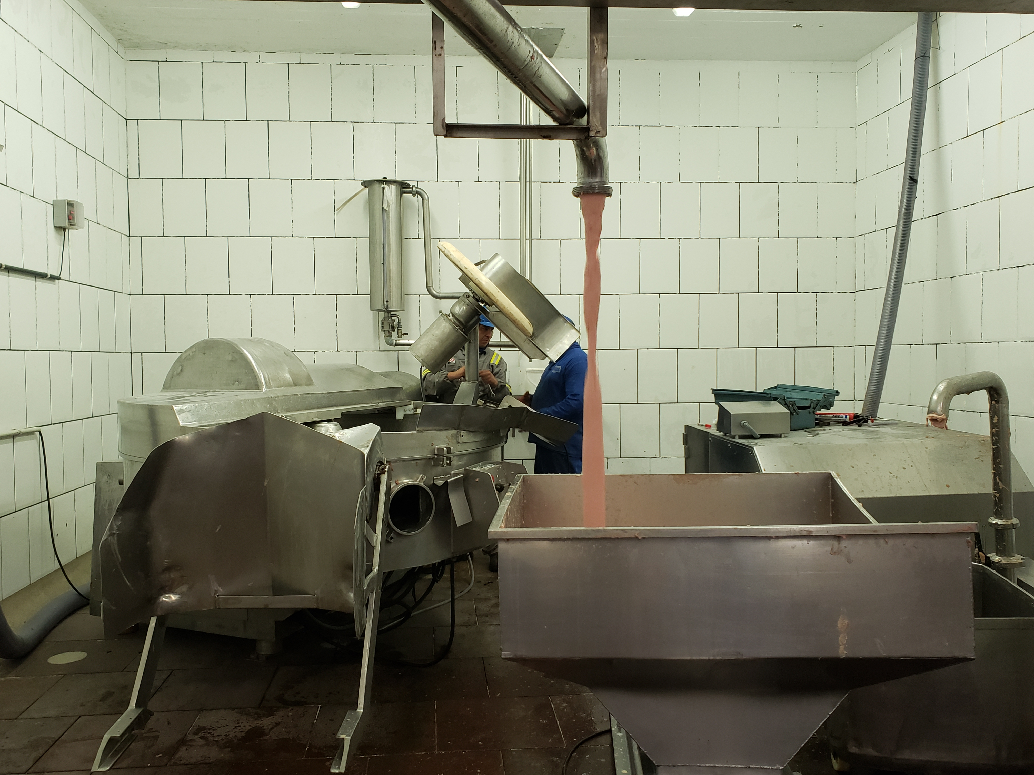
3. Registros Fotográficos
Mistura pré emulcionador
Etapa emulcionador

Slide 16
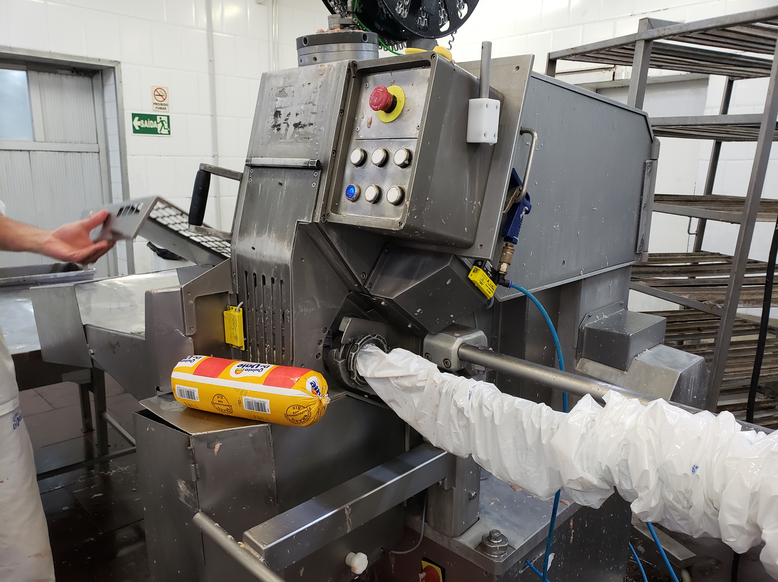
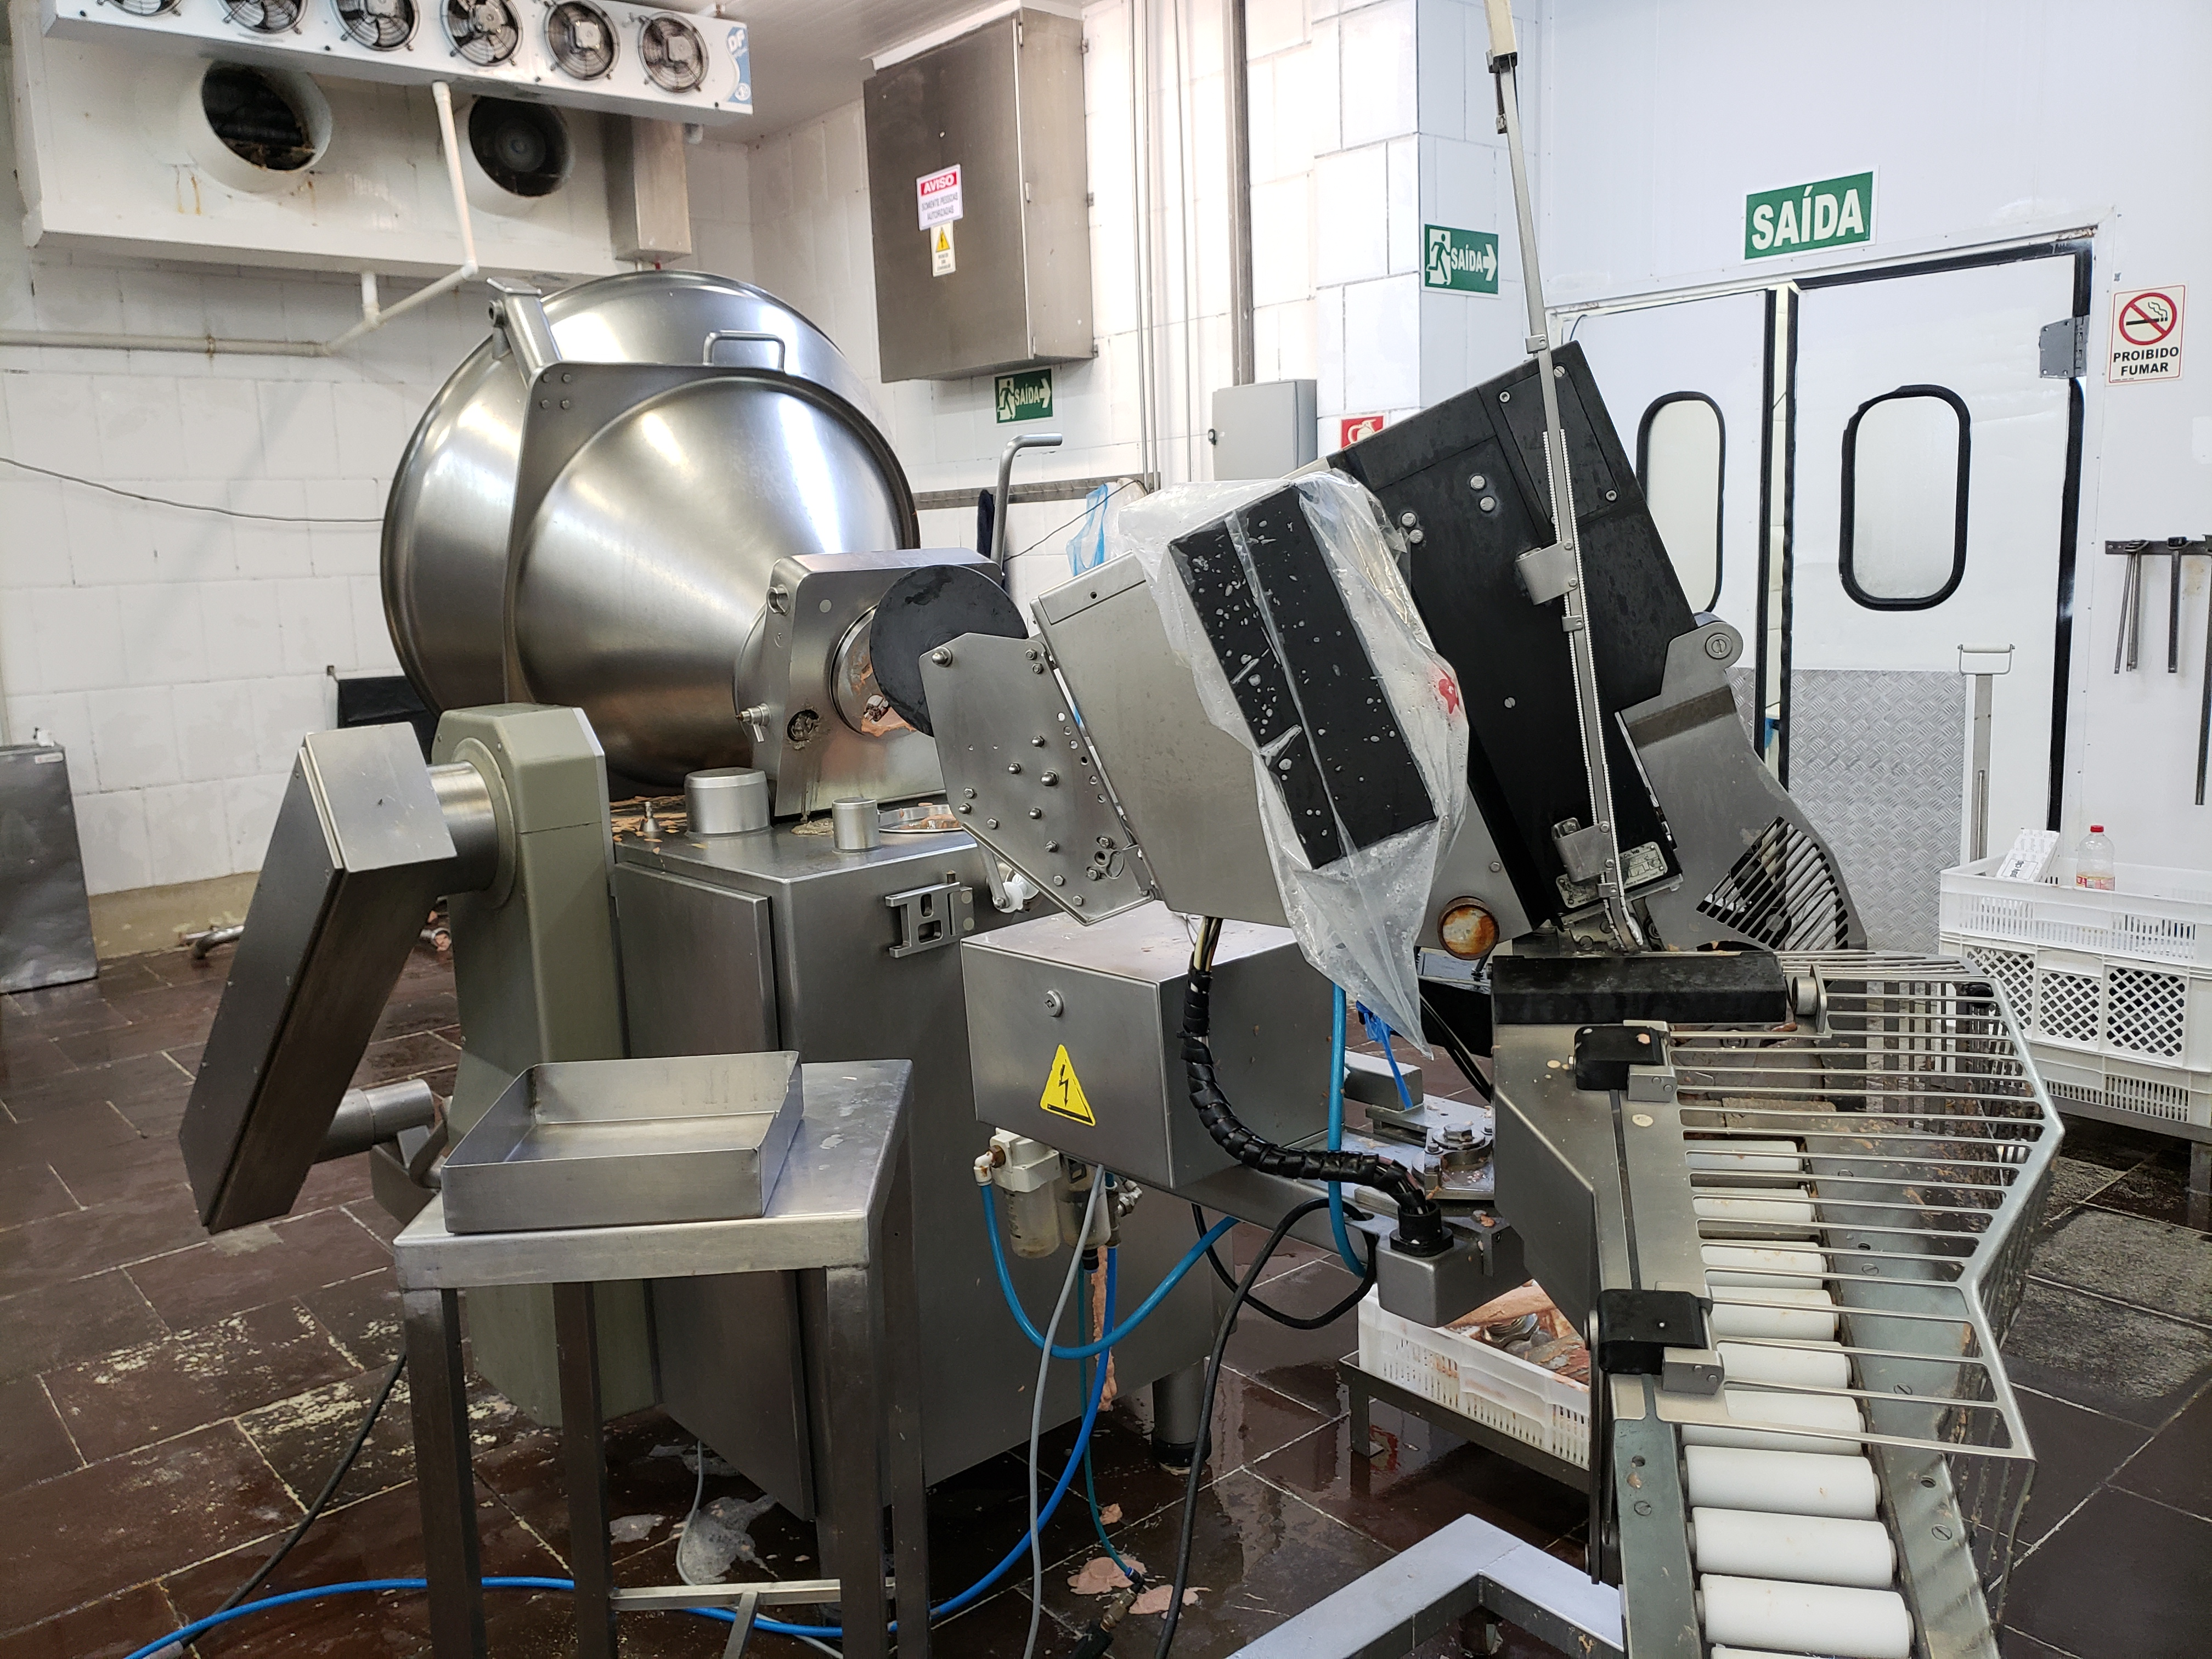
3. Registros Fotográficos
Massa por tubulação
Máquina de embutidos

Slide 17
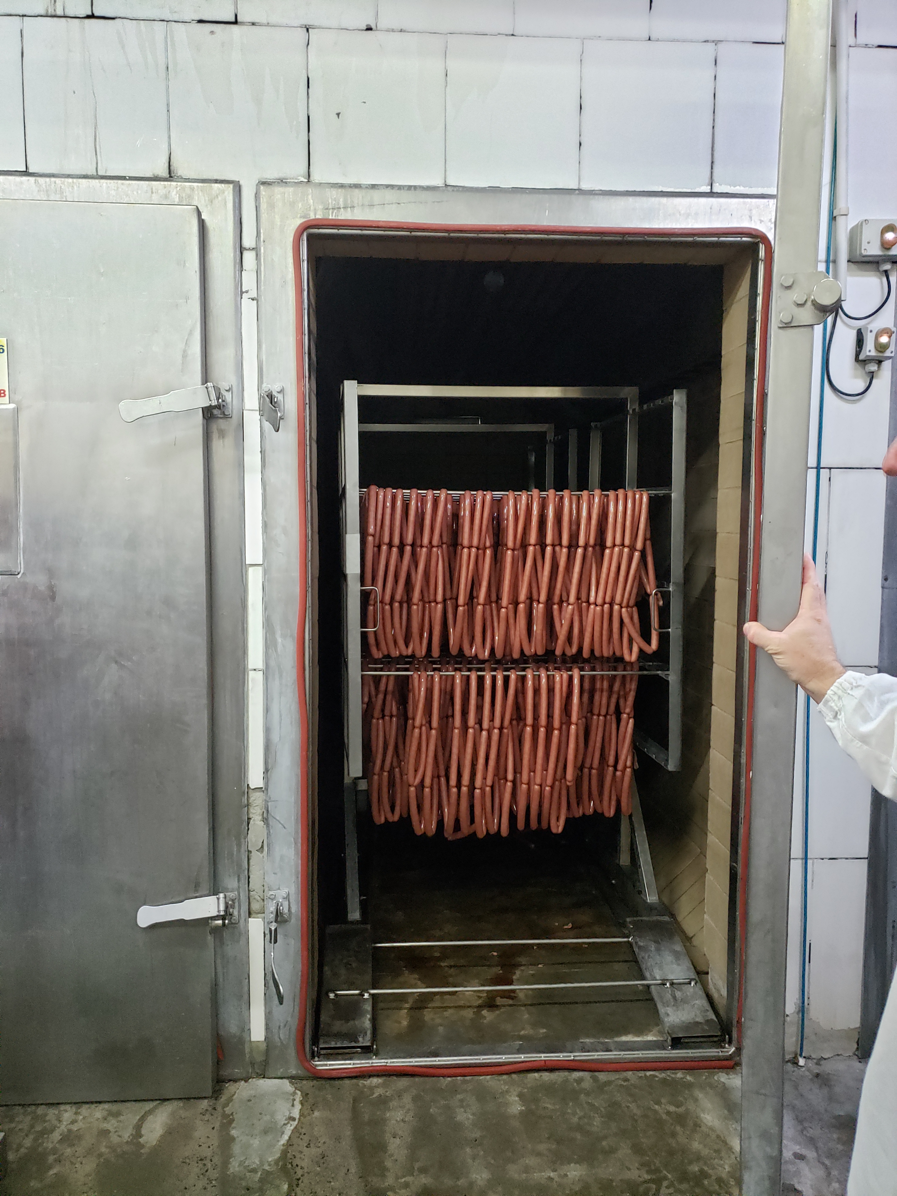
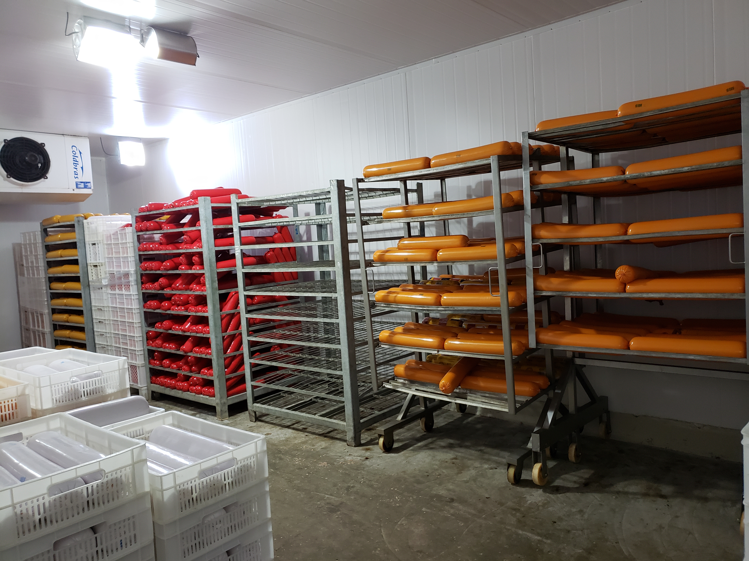
3. Registros Fotográficos
cozimento
resfriamento

Slide 18
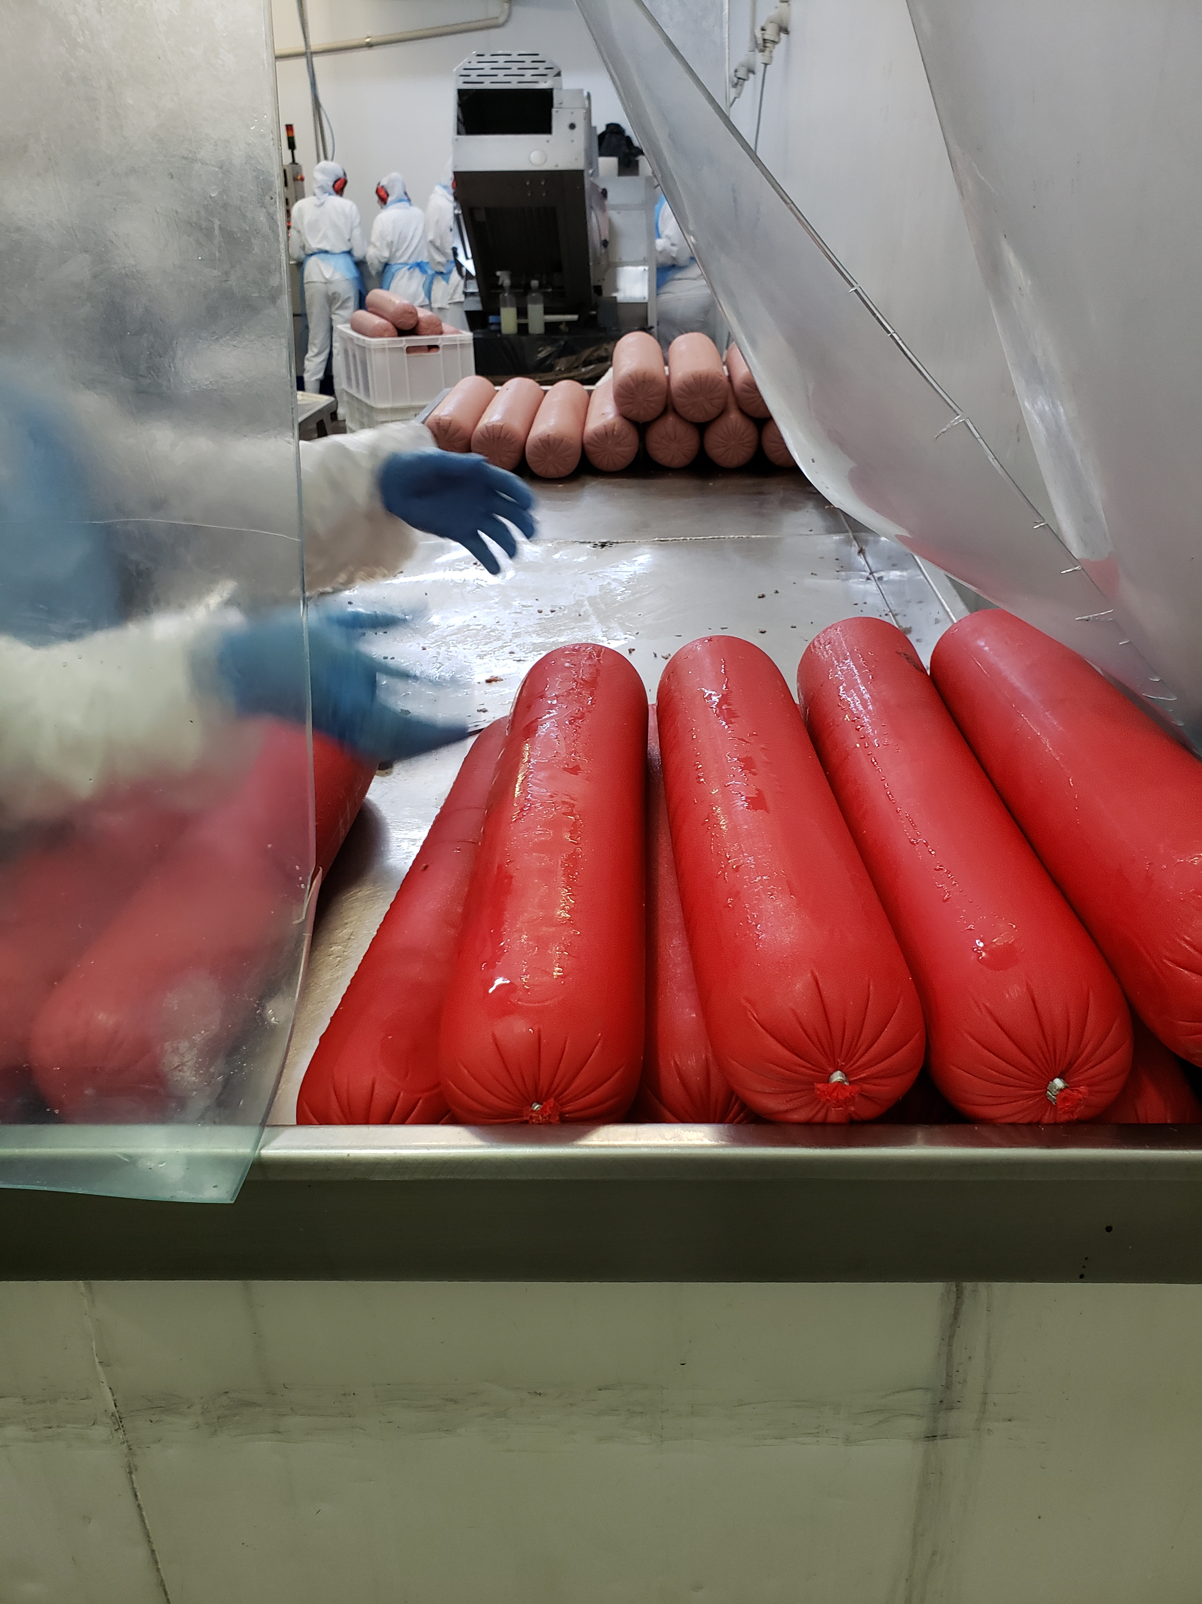
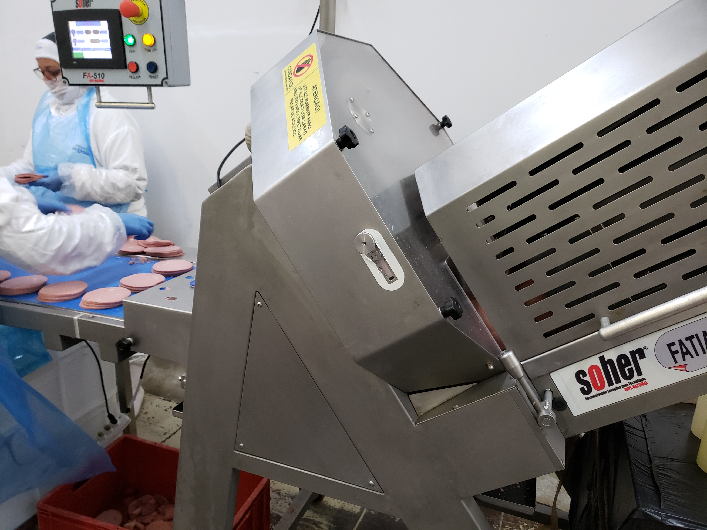
3. Registros Fotográficos
fatiamento
fatiamento

Slide 19
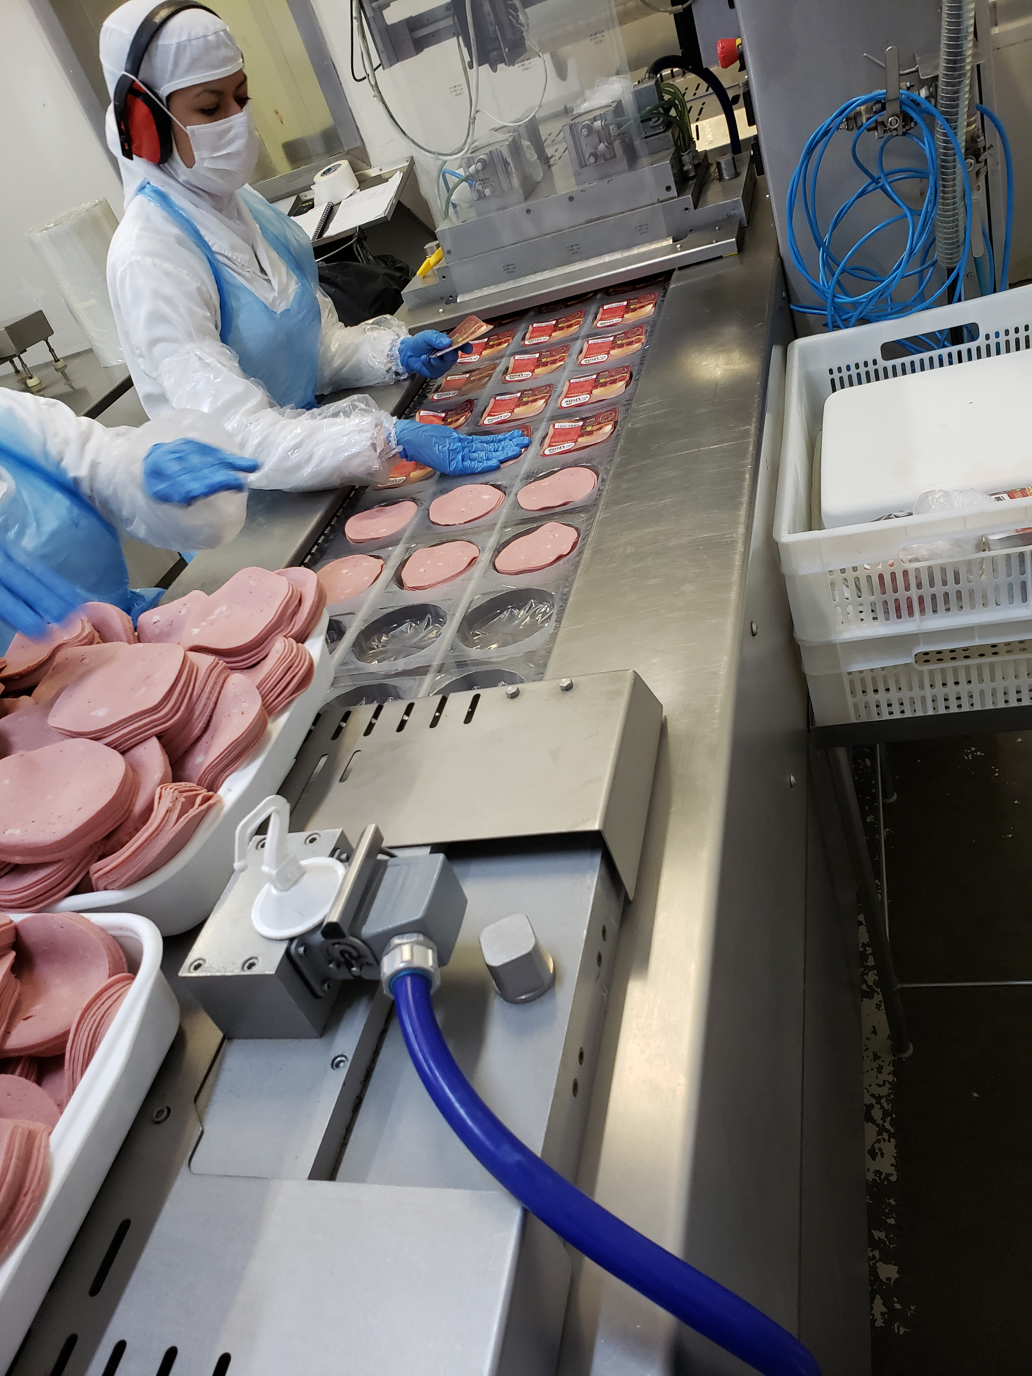
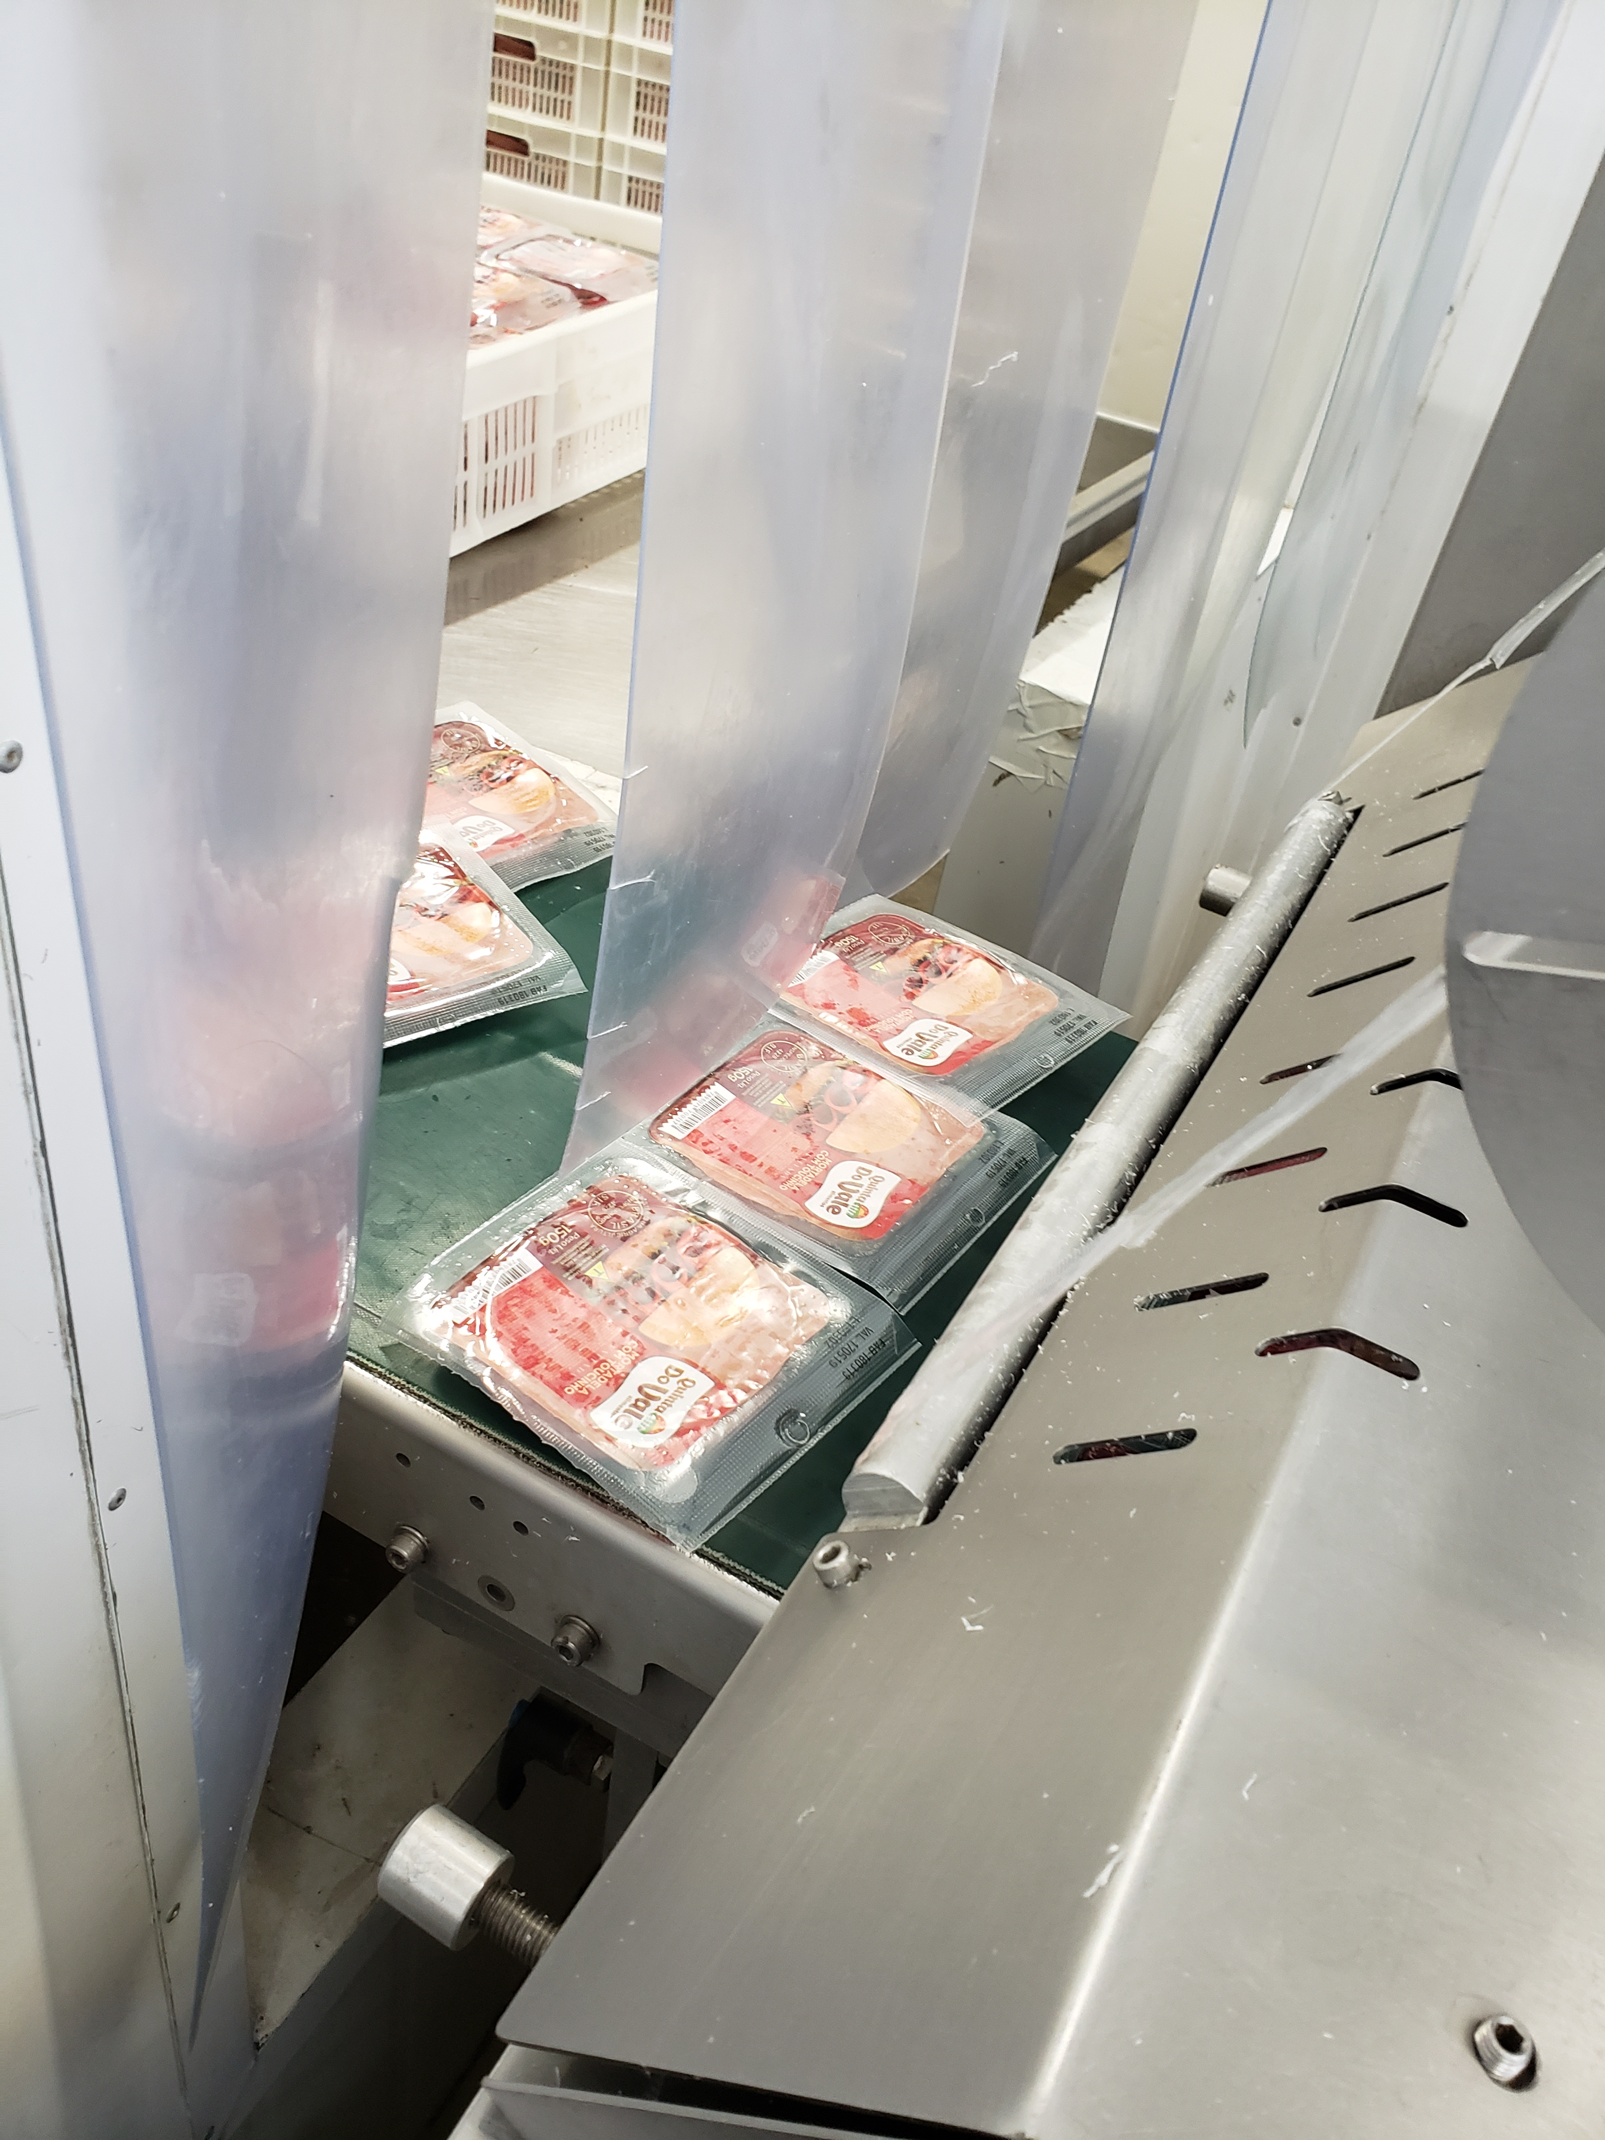
3. Registros Fotográficos
embalagem
embalagem

Slide 20
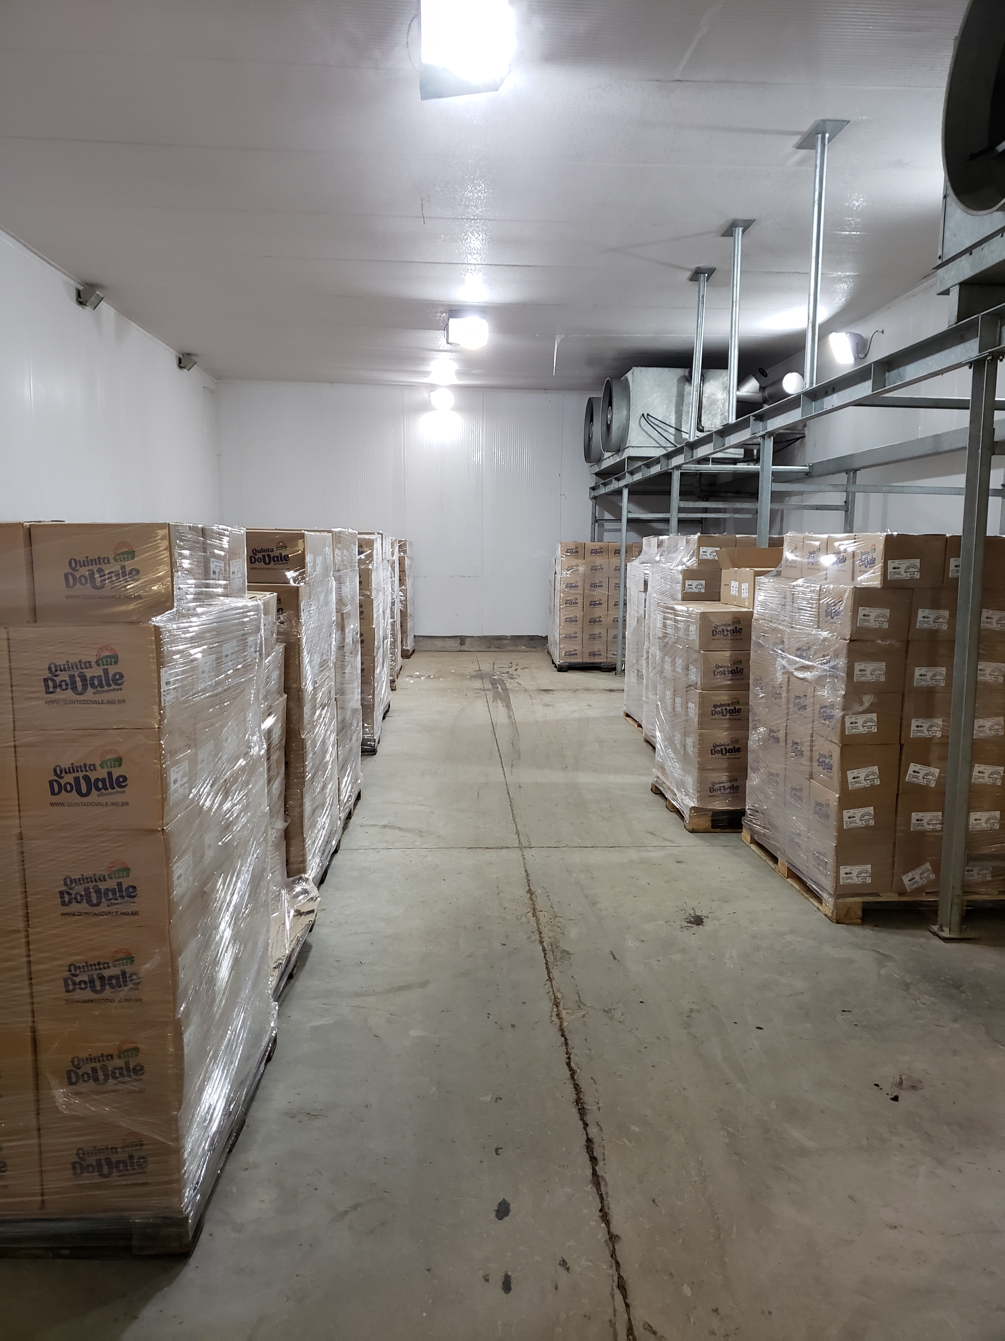
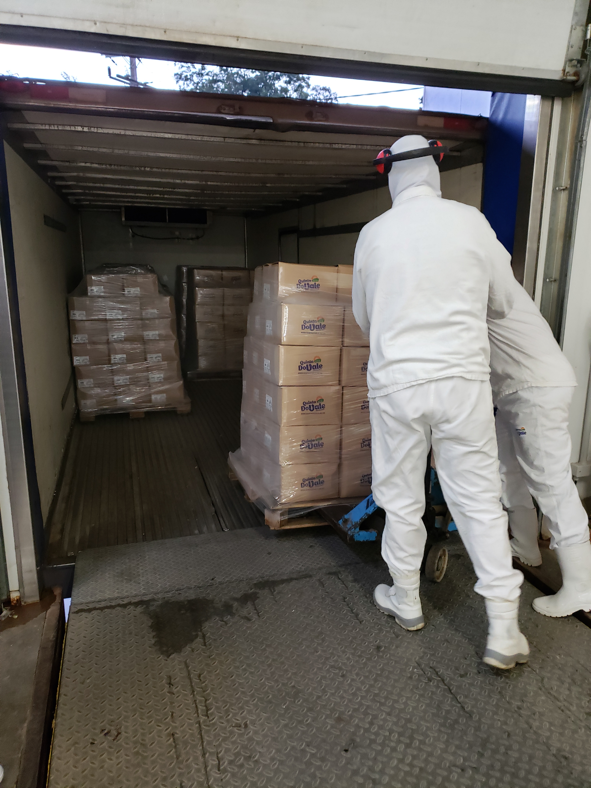
3. Registros Fotográficos
Produtos prontos
expedição

Slide 21


